Slide 1
Exercícios sobre modelos
Autor: Milton
Criado em: 01/03/2020
Alterado: 22/08/2023

Slide 2
Construção de Modelos
Modelo 1 = 1 só tabela (como cadastro de clientes – SA1)
Modelo 2 = 1 só tabela separada em cabeçalho e grid (como pedido de compras, onde as chaves se repetem para todos os itens – C7_FILIAL + C7_NUM)
Modelo 3 = 2 tabelas, separadas com cabeçalho e com grid (como pedido de venda - Tabelas SC5 e SC6)
Modelo X = 3 ou mais tabelas (como Documento de Entrada – SF1, SD1, SE2, etc, ou cadastro de produtos – Tabelas SB1, SB5, SA5, etc)

Slide 3
Desafio – Criar modelos
Construa os modelos conforme a seguir:

Slide 4
Construir
Cadastro de Clientes
(Modelo 1)
Cadastro de Clientes
Incluir
Alterar
Visualizar
Outras Ações
Sair
Código
Fantasia
Razão Social
000001
CLIENTE 1
NOME 1
000002
CLIENTE 2
NOME 2
000003
CLIENTE 3
NOME 3
000004
CLIENTE 4
NOME 4
Dica: - A interface deve ficar semelhante a da rotina MATA030

Slide 5
Construir
Cadastro de Pedido de Compra
(Modelo 2)
Pedidos de Compra
Incluir
Alterar
Visualizar
Outras Ações
Sair
No Pedido
Fornecedor
Razão Social
000001
000001
FORNECEDOR 1
000002
000002
FORNECEDOR 2
000003
000003
FORNECEDOR 3
000004
000004
FORNECEDOR 4
Dica: - A interface de inclusão deve ficar semelhante ao próximo slide (rotina MATA121)

Slide 6
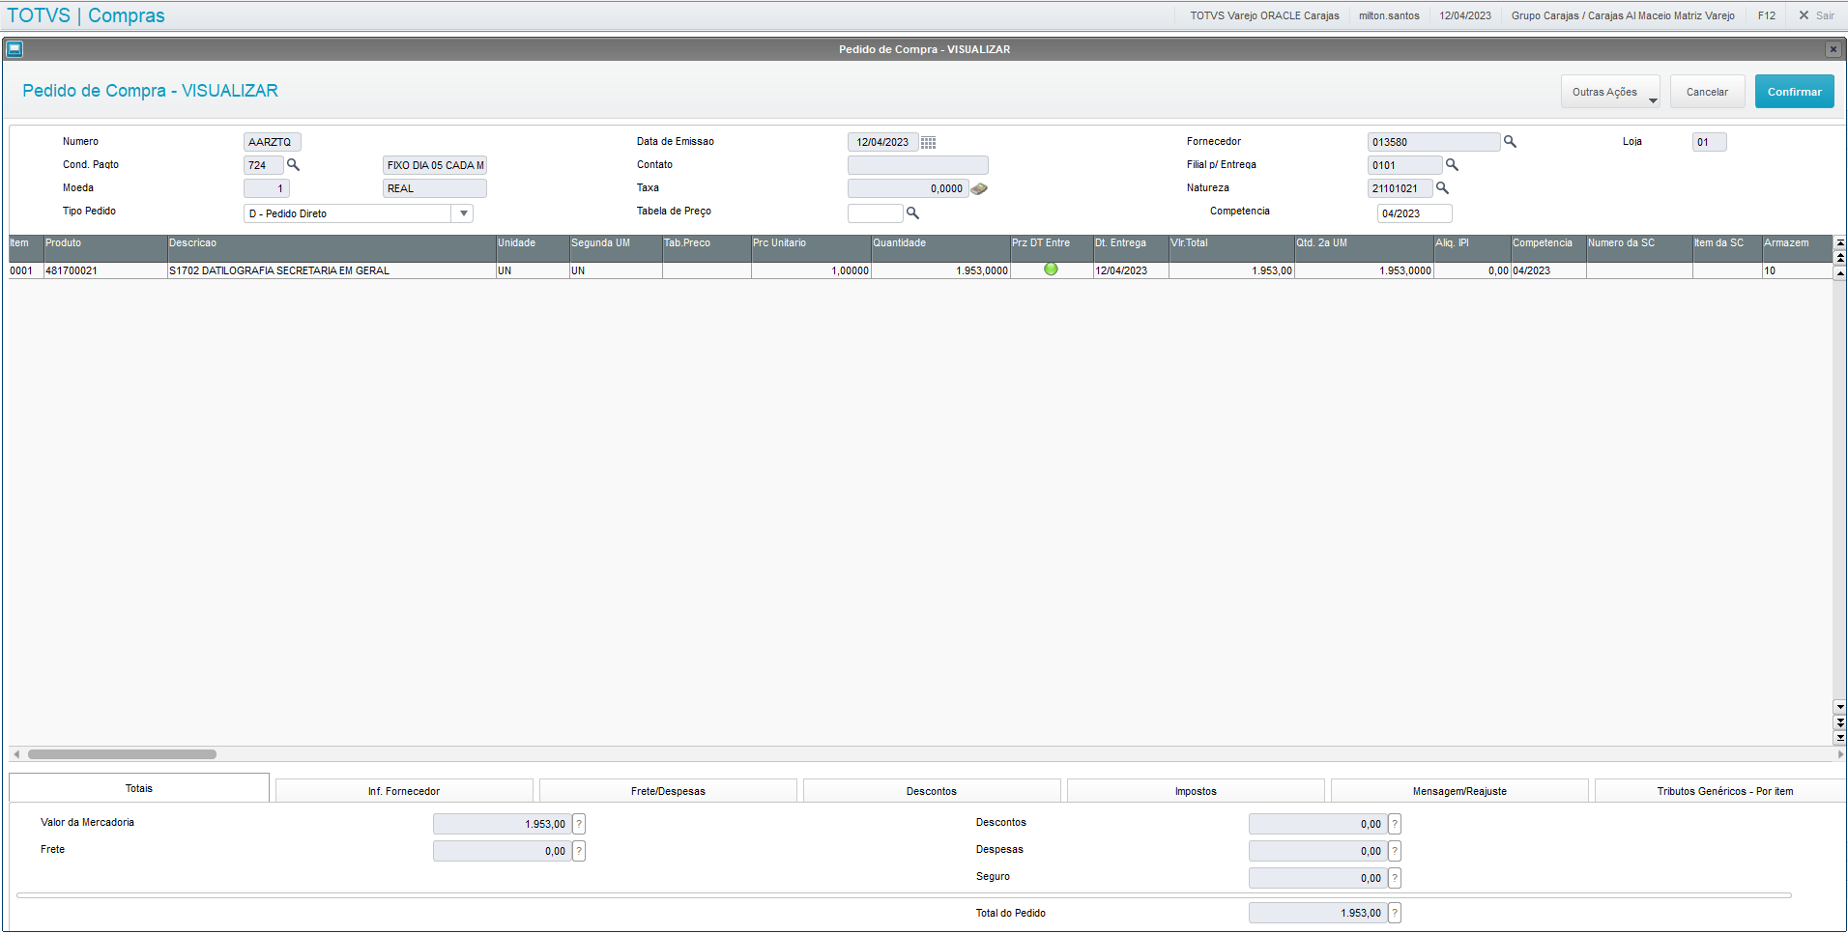
Cadastro de Pedido de Compra (MATA121)

Slide 7
Construir
Cadastro de Pedido de Venda
(Modelo 3)
Pedidos de Venda
Incluir
Alterar
Visualizar
Outras Ações
Sair
No Pedido
Cliente
Razão Social
000001
000001
CLIENTE 1
000002
000002
CLIENTE 2
000003
000003
CLIENTE 3
000004
000004
CLIENTE 4
Dica: - A interface de inclusão deve ficar semelhante ao próximo slide (rotina MATA410)

Slide 8
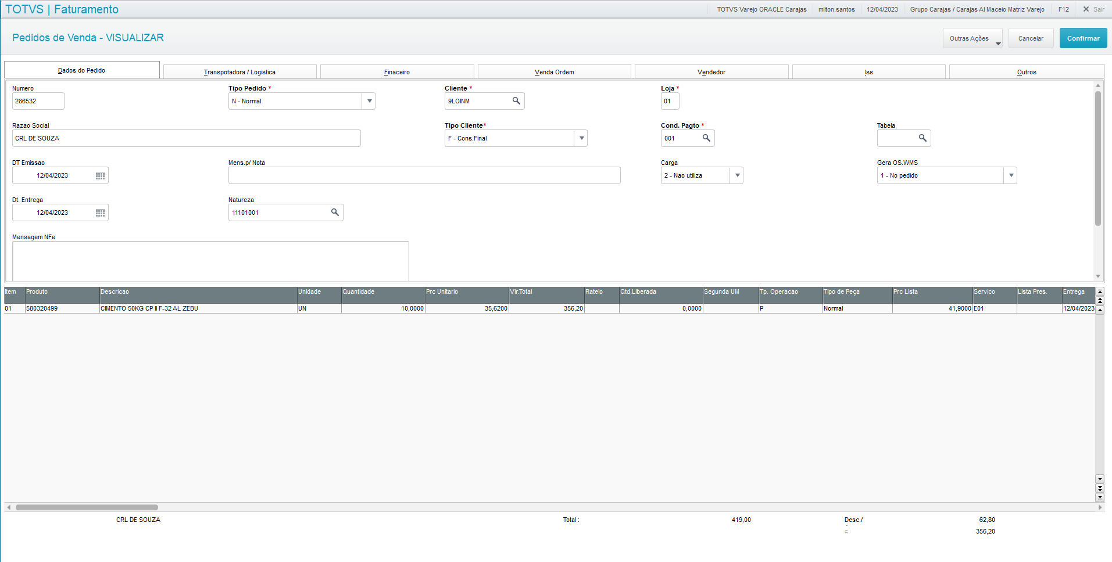
Pedido de Venda (MATA410)

Slide 9
Fim

